Slide 1
স্বাগতম

Slide 3
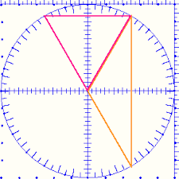
আজকের পাঠ
শ্রেণি : নবম ও দশম
বিষয়ঃ গণিত
অধ্যায়ঃ ১৬(বৃত্ত সংক্রান্ত পরিমাপ -পরিমিতি)
সময়ঃ ৪০ মিনিট

Slide 4
আজকের পাঠ
বৃত্ত (পরিমিতি)

Slide 5
শিখনফল
বৃত্তের পরিধি ও বৃত্তাংশের দৈর্ঘ্য নির্ণয় করতে পারবে।
বৃত্তক্ষেত্র ও তার অংশবিশেষের ক্ষেত্রফল
নির্ণয় করে এতদ সম্পর্কিত সমস্যা সমাধান করতে পারবে।
বৃত্তের ক্ষেত্রফল নির্ণয় করতে পারবে।
০১.
০২
০৩ .

Slide 6
বৃত্ত
A
C
O
বৃত্তের কেন্দ্রগামী যেকোনো জ্যা-ই হল ব্যাস । এখানে, A B একটি ব্যাস।
বৃত্তের দুটি ব্যাসার্ধ মিলে একটি ব্যাস হয়।
বৃত্তের সম্পূর্ণ দৈর্ঘ্যকে পরিধি বলে। এখানে, A D B C একটি পরিধি।
D
B
এখানে, ব্যাস= 2r
ব্যাসার্ধ= r
পরিধি= 2$πr$
$π=3.1416$

Slide 7
একক কাজ
একটি বৃত্তের ব্যাস 26 সেমি হলে, এর পরিধি নির্ণয় কর।
সমাধানঃ
দেওয়া আছে,
ব্যাস = 26 সেমি
$∴ব্যাসার্ধ (r)=26÷2=13$সেমি
আমরা জানি,
পরিধি = $2$ $πr$
= 2 $×3.1416×13$সেমি
= 81.68 সেমি
Ans: 81.68 সেমি(প্রায়)

Slide 8
বৃত্তাংশের দৈর্ঘ্য
বৃত্তের ব্যাসার্ধ OA=r
চাপ AB=s
উৎপন্ন কোণ=$θ°$
পরিধি=2$πr$
B
s
আমরাজানি, বৃত্তের কোনো চাপ দ্বারা উৎপন্ন কেন্দ্রস্থ কোণ ঐ বৃত্তচাপের সমানুপাতিক।
$$θ$$
O
A
r
আমরাজানি, বৃত্তের কেন্দ্রে মোট উৎপন্ন কোণ=360$°$
$\frac{θ}{360°}$ =$\frac{s}{2πr}$ $θ=\frac{180×s}{πr}$
S=$\frac{πrθ}{180°}$ r =$\frac{180×s}{πθ}$

Slide 9
বৃত্তক্ষেত্র ও বৃত্তকলা ক্ষেত্রফল
কোনো বৃত্ত দ্বারা বেষ্টিত এলাকাকে বৃত্তক্ষেত্র বলা হয় এবং বৃত্তটিকে এরুপ বৃত্তক্ষেত্রের সীমারেখা বলা হয়।
বৃত্তকলাঃ একটি চাপ ও চাপের প্রান্তবিন্দু সংশ্লিষ্ট ব্যাসার্ধ দ্বারা বেষ্টিত ক্ষেত্রকে বৃত্তকলা বলা হয়।
বৃত্তের ব্যাসার্ধ = r হলে বৃত্তের ক্ষেত্রফল = $πr^{2}$
আমরাজানি, বৃত্তের কোনো চাপ দ্বারা উৎপন্ন কেন্দ্রস্থ কোণ ঐ বৃত্তচাপের সমানুপাতিক।
পূর্বজ্ঞানঃ
C
B
$∴$বৃত্তকলা ক্ষেত্রফল =$\frac{θ}{360°}× πr^{2}$
p
$$θ$$
O
A
r

Slide 10
সমস্যা
একটি বৃত্তের ব্যাসার্ধ 8 সে.মি. এবং একটি বৃত্তচাপ কেন্দ্রে 56$° কোণ ঊৎপন্ন$ করলে,
বৃত্তচাপের দৈর্ঘ্য এবং বৃত্তকলার ক্ষেত্রফল নির্ণয় কর।
সমাধানঃ
মনেকরি,
বৃত্তের ব্যাসার্ধ = r
চাপের দৈর্ঘ্য = s
উৎপন্ন কোণ$θ=56°$
আমরাজানি,
s = $\frac{πrθ}{180°}$ =$\frac{3.1416×8×56°}{180°}=7.82 সে.মি.$
বৃত্তাংশের ক্ষেত্রফল = $\frac{θ}{360°} × πr^{2}=\frac{56°}{360°} ×3.1416×8^{2}=31.28$ বর্গ সে.মি.
$Ans. 7.82 সে.মি.$ এবং $31.28$ বর্গ সে.মি. (প্রায়)

Slide 11
দলীয় কাজ
একটি বৃত্তের পরিধি 440 মিটার।এবং একটি চাকার ব্যাস 4.5 মিটার
ক. বৃত্তের ব্যাসার্ধ 8 সে.মি.হলে , বৃত্তের ক্ষেত্রফল নির্ণয় কর।
খ. বৃত্তে অন্তর্লিখিত বর্গক্ষেত্রর বাহুর দৈর্ঘ্য নির্ণয় কর।
গ.চাকাটি 360 মিটার পথ অতিক্রম করতে কত বার ঘুরবে।

Slide 12
দলীয় কাজের সমাধান
ক. বৃত্তের ব্যাসার্ধ 8 সে.মি.হলে , বৃত্তের ক্ষেত্রফল নির্ণয় কর।
উত্তরঃ
দেওয়া আছে, বৃত্তের ব্যাসার্ধ r = 8 সে.মি.
বৃত্তের ক্ষেত্রফল = $πr^{2}$
= 3.1416$× 8^{2}$
= 201.0624 বর্গ সে.মি. (Ans)
খ. বৃত্তে অন্তর্লিখিত বর্গক্ষেত্রর বাহুর দৈর্ঘ্য নির্ণয় কর।
উত্তরঃ
দেওয়া আছে , পরিধি = 440 মিটার।
আমরাজানি, পরিধি= $2$ $π r$
প্রশ্নমতে, $2$ $π r$= 440
বা , 2r = $\frac{440}{π}$
$∴2r=140.056$

Slide 13
অর্থ্যাৎ, বৃত্তের ব্যাস = 140.056 মিটার।
যেহেতু, বৃত্তের ব্যাস = বর্গের কর্ণ
$∴\text{বর্গের কর্ণ } \text{=}$ 140.056 মিটার।
ধরি, বর্গের এক বাহুর দৈর্ঘ্য = a
বর্গের কর্ণের দৈর্ঘ্য = a$\sqrt{2}$
$$∴a\sqrt{2}=140.056$$
$∴a= \frac{140.056}{√2}$
$∴$ a = 99.035
$∴$বর্গের এক বাহুর দৈর্ঘ্য = 99.035 মিটার। (Ans)
গ.চাকাটি 360 মিটার পথ অতিক্রম করতে কত বার ঘুরবে।
উত্তরঃ
দেওয়া আছে, চাকার ব্যাস = 4.5 মিটার।
$∴$চাকাটির ব্যাসার্ধ r = 2.25 মিটার এবং পরিধি = 2$πr$
মনেকরি, চাকাটি 360 মিটার পথ অতিক্রম করতে n বার ঘুরবে।
প্রশ্নানুসারে, n $×2πr=360$
বা, n = $\frac{360}{2πr}$
= $\frac{360}{2 ×3.1416 ×2.25}$
= 25.46 (প্রায়)
$$∴চাকাটি প্রায় 25 বার ঘুরবে। (Ans)$$

Slide 14
মূল্যায়ন
০১. কে যুক্তিমূলক প্রমান দেন যে, ব্যাস দ্বারা বৃত্ত দ্বিবিভক্ত হয়?
(ক) থেলিস ( খ) ইউক্লিড (গ) পিথাগোরাস (ঘ) জন নেপিয়ার।
০২. বৃত্তের দৈর্ঘ্যকে কি বলা হয়? ( ক) ব্যাস (খ) পরিধি (গ) ব্যাসার্ধ (ঘ) জ্যা।
০৩. বৃত্তের কন্দ্রে মোট উৎপন্ন কোন কত? (ক) ৯০$°$ (খ)১৮০$°$ (গ) ২৭০$°$ (ঘ) ৩৬০ $°$
০৪. $π এর মান কোনটি? \left(ক\right) 1.4142 \left(খ\right)1.73205 \left(গ\right) 3.14159 \left(ঘ\right) \frac{7}{22}$
০৫. বৃত্তের ব্যাস ব্যাসার্ধের – (ক) দ্বিগুন (খ) তিনগুন (গ) অর্ধেক (ঘ) সমান
উত্তরঃ

Slide 15
বাড়ীর কাজ
একটি বৃত্তের পরিধি 220 মিটার।উক্ত বৃত্তের পরিধি একটি সমবাহু ত্রিভুজের পরিসীমার সমান।
ক. একটি বৃত্তের ব্যাস ও পরিধির পার্থক্য 90 সে.মি.হলে,বৃত্তের ব্যাসার্ধ নির্ণয় কর।
খ. ঐ বৃত্তে অন্তর্লিখিত বর্গক্ষেত্রের বাহুর দৈর্ঘ্য নির্ণয় কর।
গ.এদের ক্ষেত্রফলের অনুপাত নির্ণয় কর।

Slide 16
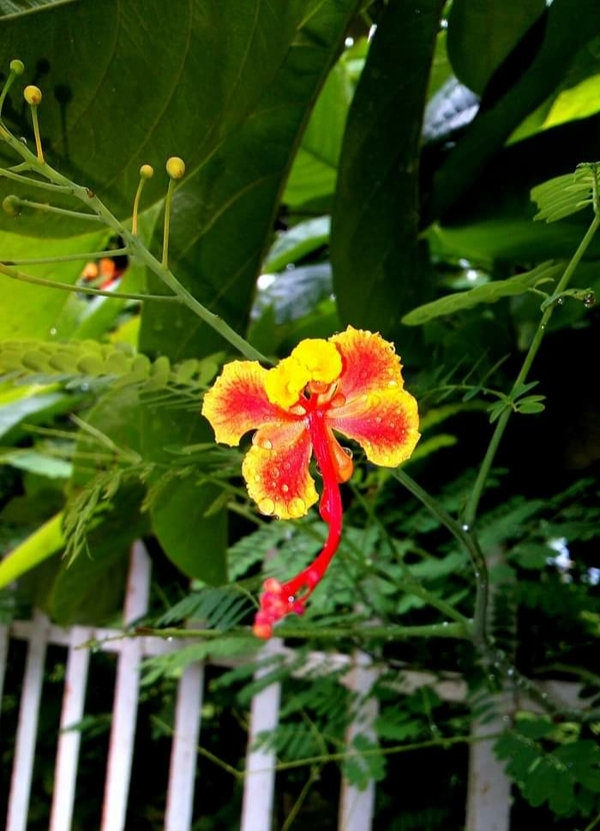
ধন্যবাদ

